Slide 1
Wie is belangrijk in mijn leven? Oefening 1

Slide 2
Hallo! Mijn naam is Ella.
Vandaag doen we oefeningen om uit te zoeken welke personen belangrijk zijn voor jou/in jouw leven.

Slide 3
Eerst wil ik je een verhaal vertellen over Sam.

Slide 4
Dit is Sam. Hij is 67 jaar.

Slide 5
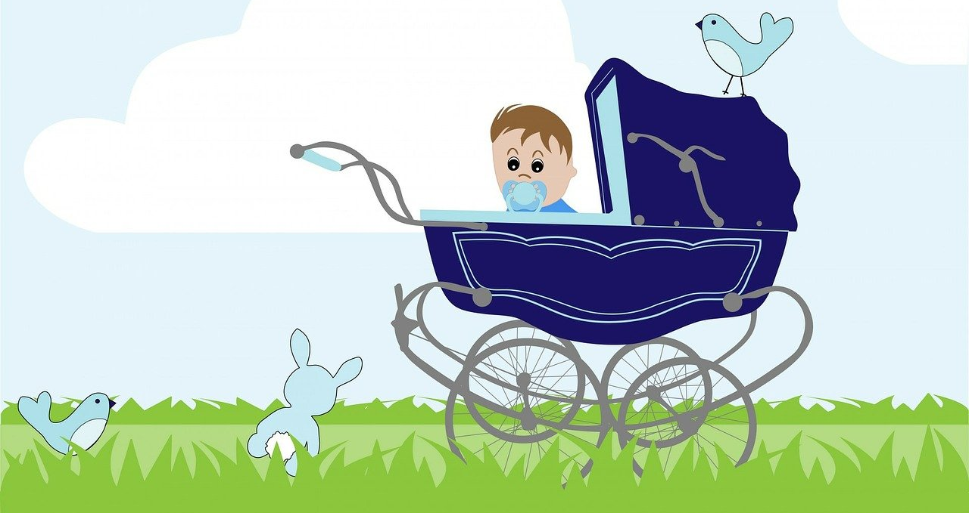
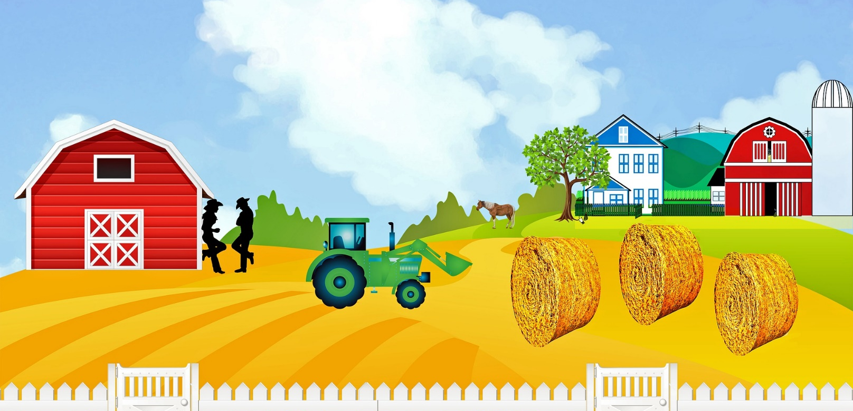
Sam is geboren in 1954. Hij leefde op een boerderij met zijn ouders en zijn broer Tony tot hij 30 jaar was.

Slide 6
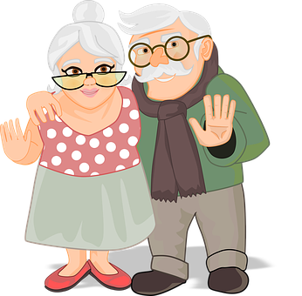
Sam zijn ouders stierven toen hij 30 jaar was.

Slide 7
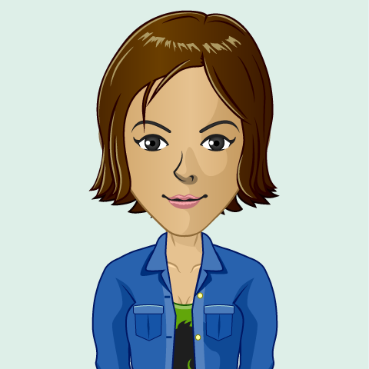
Sam kon niet alleen op de boerderij blijven wonen, dus moest hij bij zijn broer Tony en schoonzus Tessa gaan wonen.

Slide 8
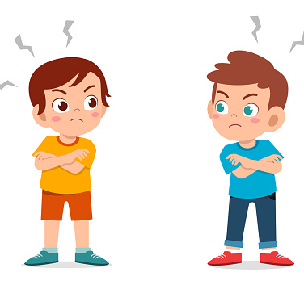
Op een dag had Sam grote ruzie met zijn broer Tony.

Slide 9
Sam besloot om te verhuizen. Hij ging in een groepswoning wonen. Na de verhuis verloor Sam het contact met zijn broer Tony en schoonzus Tess.

Slide 10
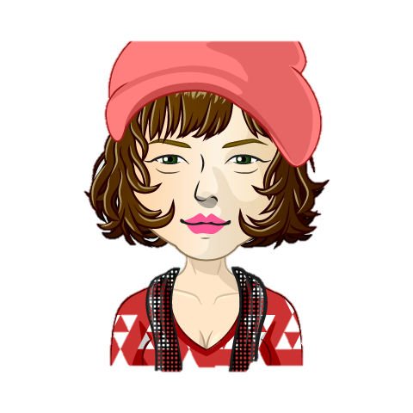
At the group home he met Sophia who later became his wife.
In de groepswoning ontmoette Sam Sofie. Hij trouwde met haar twee jaar nadat ze elkaar hadden leren kennen.

Slide 11
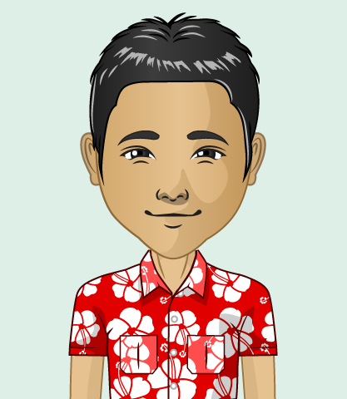
Hij leerde ook Jos kennen, ze werden vrienden.

Slide 12
Wanneer Sam 63 jaar was, stierf zijn vrouw.

Slide 13
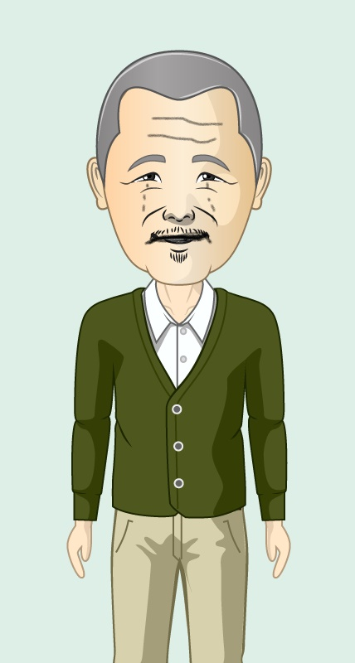
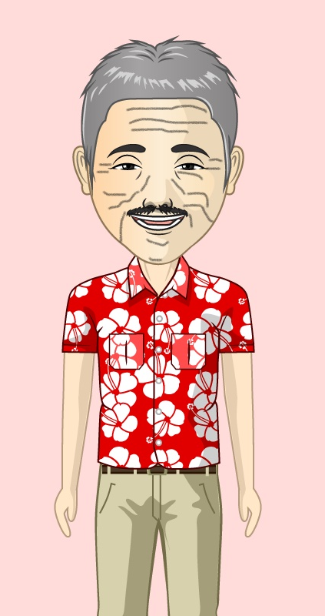
Sam was ongelukkig in de groepswoning, hij miste zijn vrouw.
Hij miste ook zijn vriend Jos, die verhuisd was naar een andere stad.

Slide 14
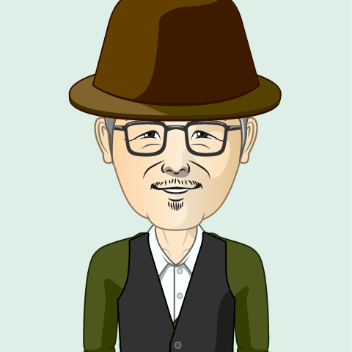
Sam werd ouder en had steeds meer ondersteuning nodig.

Slide 15
Sam moest verhuizen naar een woonzorgcentrum.

Slide 16
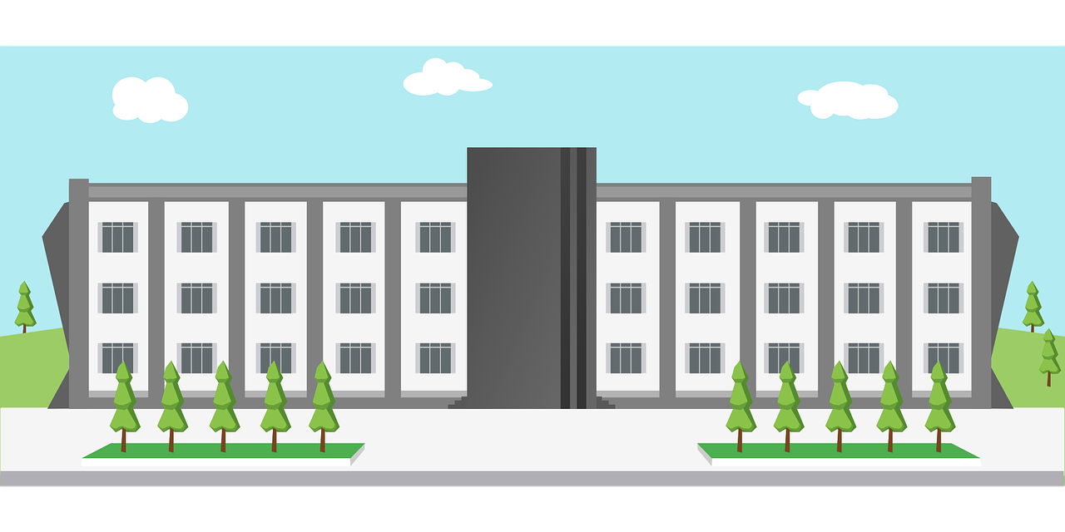
HALLO Sam
In het woonzorgcentrum leerde Sam zijn nieuwe begeleider kennen.

Slide 17
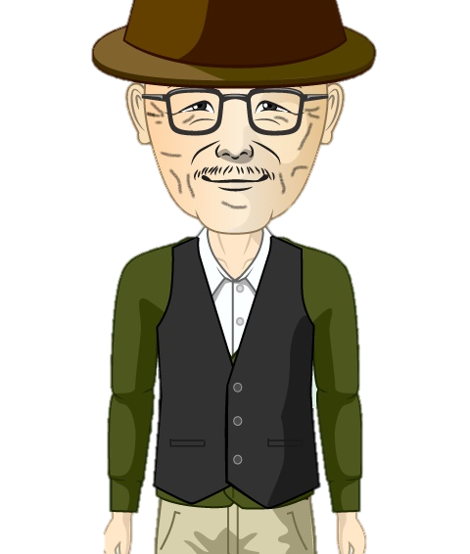
Sam is gelukkig in het rusthuis. Maar soms voelt hij zich eenzaam.

Slide 18
Zijn begeleider vroeg hem om over zijn leven te praten en over alle mensen die hij heeft ontmoet/die voor hem belangrijk zijn/waren in zijn leven.

Slide 19
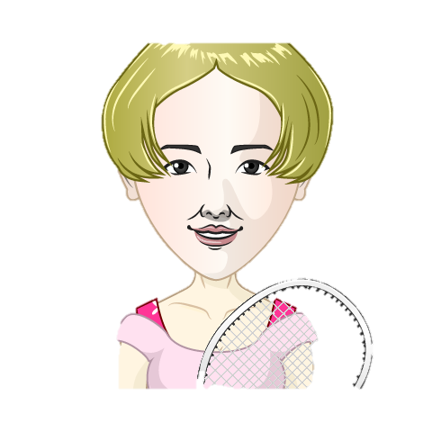
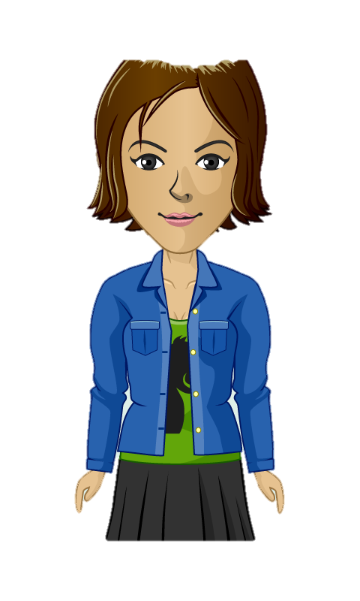
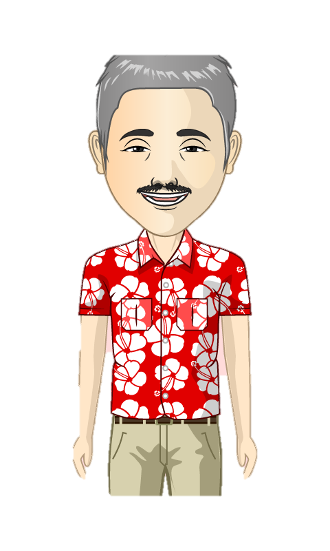
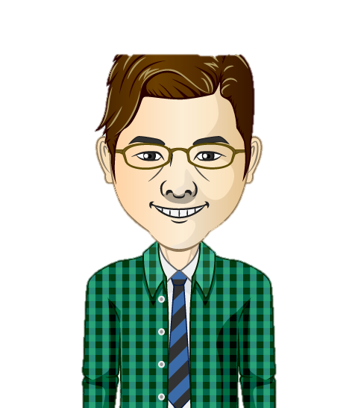
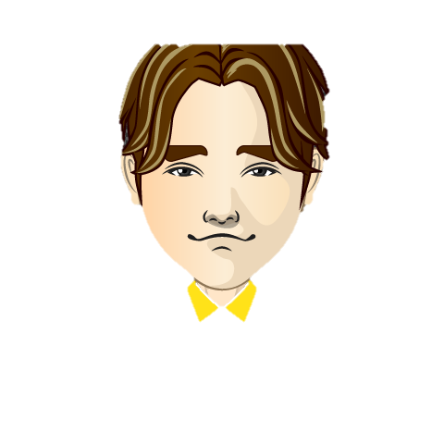
Samen maken ze een collage van belangrijke personen waar Sam geen contact meer mee heeft.
De buren van toen hij op de boerderij woonde
Zijn schoonzus Tessa
Zijn vriend Jos
De begeleider van de groepswoning
Zijn broer Tony

Slide 20
Sam zou graag terug contact hebben met die personen. Hij denkt wel dat zijn broer nog steeds boos is op hem.

Slide 21
Activiteit 1
KWIS

Slide 22
Hoeveel keer is Sam moeten verhuizen in zijn leven?

Slide 23
Selecteer het correcte antwoord
3 keer
1 x
2 x
3 x
4 x

Slide 24
Waarom verloor Sam contact met zijn beste vriend Jos?

Slide 25
Jos verhuisde naar een andere stad
Sam is zelf verhuisd
Jos overleed
Jos had een groot gevecht met zijn broer en verloor het contact

Slide 26
Waarom verloor Sam contact met zijn broer Tony?

Slide 27
Zijn broer verhuisde naar een andere stad
Sam had een gevecht met Tessa, de vrouw van zijn broer
Zijn broer stierf
Sam had grote ruzie met zijn broer en verhuisde naar een groepswoning

Slide 28
Waarom verhuisde Sam naar een woonzorgcentrum?

Slide 29
Om dichter bij zijn beste vriend Jos te zijn
Hij had meer ondersteuning nodig
Zijn begeleider stopte met werken in de groepswoning
Om bij zijn vrouw Sofie te zijn

